Slide 1

Porter Stemming
201812167 이진형

Slide 2
PORTER STEMMING이란?
Connected, Connection
Connect
Notes:
Porter Stemming이란 말의 어미를 제거하는 걸 의미한다.
그렇게 해서 어간만을 얻어내는 것을 Stemming 과정이라고 하며,
간혹 단어에 따라 어간이 변형 되는 것을 추출하는 작업을
lemmatization이라고 한다.
Porter Stemmer만 조사하는 것이 이번 발표의 최우선이므로 제한다

Slide 3
STEMMING이 어려운 이유(1)
어근의 차이가 의미 차이 발생
Wand : 지팡이
Wander :떠돌다
.
.
Notes:
Porter Stemmer의 개선형인 Krovetz Stemmer가 있습니다.
여기에서는 조금 더 나은 어간을 찾을 수 있는 것을 확인 할 수 있습니다.

Slide 4
STEMMING이 어려운 이유(2)
접미사의 추가
Deceive /Deception
Resume/Resumption
Index/Indices

Slide 5
STEMMER의 오류
Organization/Organ | european/europe
generalization/general | analysis/analyzes
addition/additive | urgency/urgent
execute/executive | create/creation
Notes:
교수님의 논문 reference에 있는 것을 인용했습니다.

Slide 6
PORTER STEMMER의 기본 알고리즘
(C)(VC)^m(V)
c는 자음 연쇄 v는 모음 연쇄 m은 단순상수

Slide 7
PORTER STEMMER의 단계
1.(m>0):
2. *S: S로 끝나는 어간, S 대신 다른 대문자 알파벳이 쓰일 수 있습니다.
3.*V*: 모음을 포함하는 어간
4.*d: 이중 자음으로 끝나는 어간
5.*o: cvc로 끝나되, 두번째 나타나는 c(자음)가 W, X, Z가 아닌 형태
Notes:
크게 Porter Stemmer는 이러한 5단계로 나눌 수 있는데 세부적인 규칙으로 들어가게 된다면 50가지에 이르게 된다고 합니다.

Slide 8
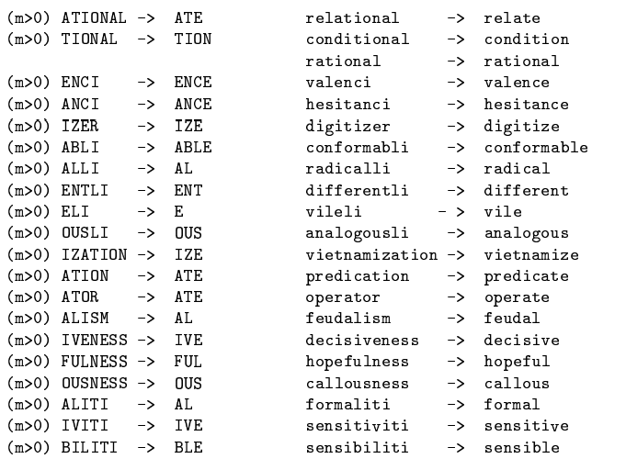
PORTER STEMMER의 2단계
2단계부터는 1단계를 거친 단어들이 원형을 찾아나가는 과정
2~단계 : 뒤에 붙은 ional이나
ed등을 제거하고
규칙에 따른 철자를 덧붙인다.

Slide 9
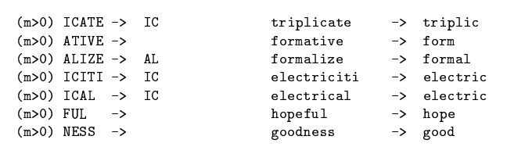
PORTER STEMMER의 3단계

Slide 10
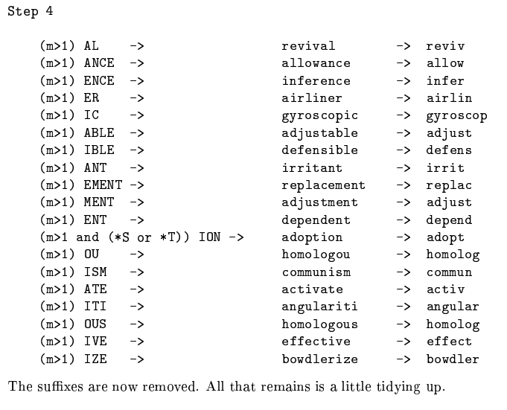
PORTER STEMMER의 4단계

Slide 11
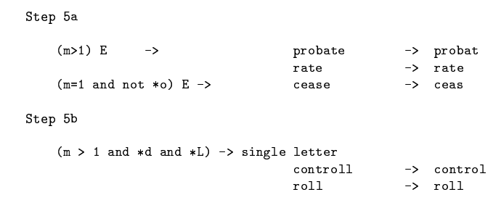
PORTER STEMMER의 5단계

Slide 12
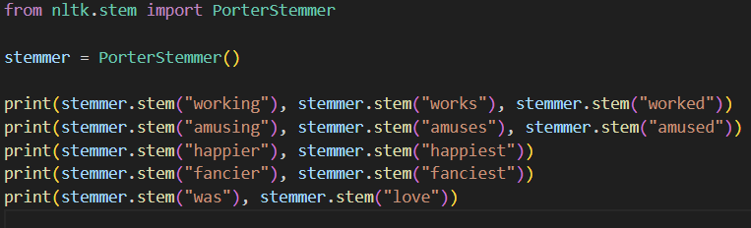
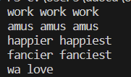
PORTER STEMMER의 실행
실행 결과

